Slide 1
Konya İl Milli Eğitim Müdürlüğü
Sınavla Öğrenci Alan Ortaöğretim Kurumlarına İlişkin Merkezi Sınavı
02 Haziran 2018

Slide 2
2018 Sınavla Öğrenci Alan Ortaöğretim Kurumlarına İlişkin Merkezi Sınavı
GENEL BİLGİLER
1. Bölüm
(Sözel Alan)
2. Bölüm
(Sayısal Alan)
02 Haziran 2018 (Cumartesi)
02 Haziran 2018 (Cumartesi)
Saat : 09.30
Süre : 75 Dakika
Soru Sayısı : 50
Saat : 11.30
Süre : 60 Dakika
Soru Sayısı :40
Her iki bölüm arasında 45 dakika ara bulunmaktadır.

Slide 3
2018 Sınavla Öğrenci Alan Ortaöğretim Kurumlarına İlişkin Merkezi Sınavı
GENEL BİLGİLER
BİRİNCİ BÖLÜM SÖZEL ALAN
İKİNCİ BÖLÜM SAYISAL ALAN
Alt Testler | Soru Sayısı
Türkçe | 20
T.C. İnkılap Tarihi ve Atatürkçülük | 10
Din Kültürü ve Ahlak Bilgisi | 10
Yabancı Dil | 10
Toplam | 50
Alt Testler | Soru Sayısı
Matematik | 20
Fen Bilimleri | 20
Toplam | 40

Slide 4
2018 Sınavla Öğrenci Alan Ortaöğretim Kurumlarına İlişkin Merkezi Sınavı
GENEL BİLGİLER
Öğrenciler, geçerli kimlik belgesi (T.C. kimlik numaralı nüfus cüzdanı veya T.C. kimlik kartı veya geçerlik süresi devam eden pasaport, yabancı uyruklu öğrenciler için İçişleri Bakanlığı Göç İdaresi Genel Müdürlüğü tarafından verilen geçerlik süresi devam eden resimli, mühürlü yabancı kimlik belgesi, ikamet izin belgesi, çalışma izin belgesi) ve fotoğraflı-onaylı sınav giriş belgesi kontrol edilerek sınava alınır.

Slide 5
2018 Sınavla Öğrenci Alan Ortaöğretim Kurumlarına İlişkin Merkezi Sınavı
GENEL BİLGİLER
Nüfus cüzdanlarını değiştirmek için nüfus müdürlüklerine başvuru yaparak, nüfus cüzdanları nüfus müdürlüklerince alınan adaylar, nüfus müdürlüklerince kendilerine verilen fotoğraflı ve imzalı ve mühürlü geçici kimlik belgesi/ kimlik kartı talep belgesi ile sınava alınabilecektir.

Slide 6
2018 Sınavla Öğrenci Alan Ortaöğretim Kurumlarına İlişkin Merkezi Sınavı
GENEL BİLGİLER
Geçerli kimlik belgesi yanında olmayan öğrenciler sınava alınmayacaktır.
Sınav giriş belgesi olmayan ancak, salon yoklama listesinde bilgileri olan öğrenciler mağdur edilmeyecek, bina sınav komisyonu tarafından e-okul üzerinden öğrenciye ait sınav giriş belgesi alınarak sınava alınmaları sağlanacaktır.

Slide 7
2018 Sınavla Öğrenci Alan Ortaöğretim Kurumlarına İlişkin Merkezi Sınavı
GENEL BİLGİLER
Naklen yer değişikliği ve benzeri hallere bağlı zorunlu ikamet değiştiren, başka il ve ilçelerdeki okullara nakil olan ve/veya ailesi tarım işçisi olarak çalışan öğrencilerin durumları, Rehberlik Araştırma Merkezleri (RAM) tarafından sisteme işlenemeyen, sınavda özel hizmet alması gereken öğrencilerin durumları, cezaevlerinde tutuklu/hükümlü bulunan 8. sınıf öğrencilerinin durumları da…

Slide 8
2018 Sınavla Öğrenci Alan Ortaöğretim Kurumlarına İlişkin Merkezi Sınavı
GENEL BİLGİLER
…bölge sınav yürütme komisyonu tarafından değerlendirilerek, başvurusu kabul edilenler, bulundukları il ve ilçelerdeki sınav binalarının yedek salonlarında, evde, hastanede veya cezaevinde gerekli tedbirler alınarak sınava alınacaklardır.

Slide 9
2018 Sınavla Öğrenci Alan Ortaöğretim Kurumlarına İlişkin Merkezi Sınavı
GENEL BİLGİLER
Yedek salonda sınava girmek için başvuran öğrencilerin sınav başvurusunun olup olmadığı e-okul modülünden kontrol edilecektir.
Sınava başvurusu olmayan öğrenciler hiçbir şekilde sınava alınmayacaktır.

Slide 10
2018 Sınavla Öğrenci Alan Ortaöğretim Kurumlarına İlişkin Merkezi Sınavı
GENEL BİLGİLER
Ayrıca, yedek salonda sınava girmesi uygun görülen öğrenciler için yeni bir sınav giriş belgesi düzenlenmeyecek olup bu öğrencilerin kimlik bilgileri e-okuldan aldıkları sınav giriş belgesinden kontrol edilecektir.
Yedek salonda sınava girecek öğrencilerin cevap kâğıtlarına aday bilgilerini yazmaları ve T.C. kimlik numaralarını ilgili bölüme kodlamaları gerekmektedir.

Slide 11
2018 Sınavla Öğrenci Alan Ortaöğretim Kurumlarına İlişkin Merkezi Sınavı
GENEL BİLGİLER
Ayrıca yedek olarak sınava katılan öğrencilerin geçerli kimlik belgesinin fotokopisi salon yoklama listesine eklenecektir.

Slide 12
2018 Sınavla Öğrenci Alan Ortaöğretim Kurumlarına İlişkin Merkezi Sınavı
BİNA SINAV KOMİSYONUNUN YAPACAĞI İŞLER VE DİKKAT EDECEĞİ HUSUSLAR
Bina sınav komisyonu başkanı, bölge sınav yürütme komisyonunun sınavla ilgili yapacağı toplantıya katılır.
Salon görevlilerinin sınav salonlarına cep telefonu ile girmeleri yasaktır, salon görevlilerinin cep telefonu ve benzeri iletişim araçları ile sınav salonlarına girmesini engeller. Sınav öncesinde yapılacak toplantılarda bu hususu özellikle belirtir.

Slide 13
2018 Sınavla Öğrenci Alan Ortaöğretim Kurumlarına İlişkin Merkezi Sınavı
BİNA SINAV KOMİSYONUNUN YAPACAĞI İŞLER VE DİKKAT EDECEĞİ HUSUSLAR
Bakanlığın gönderdiği sınav oturma planı doğrultusunda numaralandırarak sınavdan 1 (bir) gün önce hazır duruma gelmesini sağlar ve sınav süresince salonları kontrol eder.

Slide 14
2018 Sınavla Öğrenci Alan Ortaöğretim Kurumlarına İlişkin Merkezi Sınavı
BİNA SINAV KOMİSYONUNUN YAPACAĞI İŞLER VE DİKKAT EDECEĞİ HUSUSLAR
Öğretmen kürsüsünün önünden başlamak üzere oturma planına göre «S» şeklinde adayların masalarına sıra numaraları yazılır.
1
8
9
2
7
10
3
6
11
4
5
12

Slide 15
2018 Sınavla Öğrenci Alan Ortaöğretim Kurumlarına İlişkin Merkezi Sınavı
BİNA SINAV KOMİSYONUNUN YAPACAĞI İŞLER VE DİKKAT EDECEĞİ HUSUSLAR
Toplantıya katılmayan, görevine geç gelen ve/veya cep telefonu ile sınav salonuna girmekte ısrar eden salon görevlisine (yedek gözetmen dâhil) görev vermez. Bu salon görevlisini tutanakla belirleyerek bölge sınav yürütme komisyonuna bildirir.

Slide 16
2018 Sınavla Öğrenci Alan Ortaöğretim Kurumlarına İlişkin Merkezi Sınavı
BİNA SINAV KOMİSYONUNUN YAPACAĞI İŞLER VE DİKKAT EDECEĞİ HUSUSLAR
Sınav görevlilerine ait ad, soyad ve görevlerini gösterir yaka kartının sınav süresince görevlilerin üzerinde bulunmasını sağlar.
Soru kitapçığı, cevap kâğıdı ve salon yoklama listelerinin bulunduğu sınav güvenlik poşetlerini salon başkanlarına imza karşılığında teslim eder

Slide 17
2018 Sınavla Öğrenci Alan Ortaöğretim Kurumlarına İlişkin Merkezi Sınavı
BİNA SINAV KOMİSYONUNUN YAPACAĞI İŞLER VE DİKKAT EDECEĞİ HUSUSLAR
Öğrenciler, sınav salonlarına alınırken üzerlerinde kullanımı doktor raporu ile belirlenen hasta veya engellilere ait cihazlar (işitme cihazı, insülin pompası, şeker ölçüm cihazı ve benzeri) hariç…

Slide 18
2018 Sınavla Öğrenci Alan Ortaöğretim Kurumlarına İlişkin Merkezi Sınavı
BİNA SINAV KOMİSYONUNUN YAPACAĞI İŞLER VE DİKKAT EDECEĞİ HUSUSLAR
…çanta, cep telefonu, telsiz, radyo, saat, bilgisayar, kamera ve benzeri iletişim araçları ile depolama kayıt ve veri aktarma cihazları, kablosuz iletişim sağlayan cihazlar ve kulaklık, kolye, küpe, bilezik, yüzük, broş ve benzeri eşyalar ile her türlü elektronik ve/veya mekanik cihazlar, databank sözlük, hesap makinesi, kâğıt, kitap, defter, not vb. dokümanlar, pergel, açıölçer, cetvel vb. araçlar, delici ve kesici aletlerle sınav binasına alınmayacaktır.

Slide 19
2018 Sınavla Öğrenci Alan Ortaöğretim Kurumlarına İlişkin Merkezi Sınavı
BİNA SINAV KOMİSYONUNUN YAPACAĞI İŞLER VE DİKKAT EDECEĞİ HUSUSLAR
Öğrenciler, bu araçlarla sınava alınmayacağı gibi sınav anında yanında bulunduğu tespit edilirse sınav kurallarını ihlal ettiği gerekçesiyle sınavı tutanakla geçersiz sayılacaktır.

Slide 20
2018 Sınavla Öğrenci Alan Ortaöğretim Kurumlarına İlişkin Merkezi Sınavı
BİNA SINAV KOMİSYONUNUN YAPACAĞI İŞLER VE DİKKAT EDECEĞİ HUSUSLAR
Sınavın başlamasından itibaren ilk 15 dakika içerisinde sınav binasına gelen öğrencilerin sınava katılmalarını sağlar.
Bu öğrencilere ek süre verilmez. İlk 15 dakikadan sonra gelen öğrencileri sınav binasına almaz.

Slide 21
2018 Sınavla Öğrenci Alan Ortaöğretim Kurumlarına İlişkin Merkezi Sınavı
BİNA SINAV KOMİSYONUNUN YAPACAĞI İŞLER VE DİKKAT EDECEĞİ HUSUSLAR
Sınavın ilk 30 dakikası tamamlanmadan ve sınav bitimine 15 dakika kala öğrencilerin sınav salonundan çıkamayacaklarını duyurur.
Sınav süresince, görevliler dışındaki kişilerin binaya girmemesini sağlar.

Slide 22
2018 Sınavla Öğrenci Alan Ortaöğretim Kurumlarına İlişkin Merkezi Sınavı
BİNA SINAV KOMİSYONUNUN YAPACAĞI İŞLER VE DİKKAT EDECEĞİ HUSUSLAR
Sınav sırasında gerekmedikçe yedek sınav poşetini kesinlikle açmaz ve yedek sınav poşetini bina sınav Komisyonunun bulunduğu yerde muhafaza eder.

Slide 23
2018 Sınavla Öğrenci Alan Ortaöğretim Kurumlarına İlişkin Merkezi Sınavı
BİNA SINAV KOMİSYONUNUN YAPACAĞI İŞLER VE DİKKAT EDECEĞİ HUSUSLAR
Sınavın bitiminden sonra salon başkanları tarafından getirilen ve içinde cevap kâğıtları, salon yoklama listeleri ve varsa diğer evrakın (tutanak vb.) bulunduğu ağzı kapatılmış sınav güvenlik poşetleri ile soru kitapçıklarını imza karşılığı teslim alır.
(Soru kitapçıkları sınav güvenlik poşetine konulmayacaktır. Sınav poşetleri mutlaka DÖNÜŞÜM kutusuna konulacak ve diğer kutular da tamamen boş olarak gelecektir.)

Slide 24
2018 Sınavla Öğrenci Alan Ortaöğretim Kurumlarına İlişkin Merkezi Sınavı
BİNA SINAV KOMİSYONUNUN YAPACAĞI İŞLER VE DİKKAT EDECEĞİ HUSUSLAR
Sınav güvenlik poşetlerini, ait oldukları sınav evrak kutularına/çantalarına koyarak seri numaralı güvenlik kilidi ile kilitleyip il/ilçe sınav evrakı nakil koruma görevlilerine tutanakla teslim eder.

Slide 25
2018 Sınavla Öğrenci Alan Ortaöğretim Kurumlarına İlişkin Merkezi Sınavı
YEDEK GÖZETMENİN YAPACAĞI İŞLER VE DİKKAT EDECEĞİ HUSUSLAR
Sınav salonundaki görevliler ile bina sınav komisyonu arasındaki irtibatı sağlar.
Sağlık nedeni ile tuvalet ihtiyacı olan öğrencilere refakat eder. (Sağlık kurulu raporu ibraz edilecektir.)
Sınav görevi bulunmayan personel ile kişilerin bina ve katlarda bulunmamasını sağlar
Bina sınav komisyonunun verdiği diğer görevleri yapar

Slide 26
2018 Sınavla Öğrenci Alan Ortaöğretim Kurumlarına İlişkin Merkezi Sınavı
SALON GÖREVLİLERİNİN YAPACAĞI İŞLER VE DİKKAT EDECEĞİ HUSUSLAR
Sınav Başlamadan Önce Yapacakları İşlemler
Salon başkanı görevli olduğu salona ait sınav güvenlik poşetini ve öğrencilerin sınav sürelerinin yer aldığı salon yoklama listesini tutanakla teslim alır.
Gözetmen görevli olduğu salona giderek öğrencileri karşılar.

Slide 27
2018 Sınavla Öğrenci Alan Ortaöğretim Kurumlarına İlişkin Merkezi Sınavı
SALON GÖREVLİLERİNİN YAPACAĞI İŞLER VE DİKKAT EDECEĞİ HUSUSLAR
Sınav Başlamadan Önce Yapacakları İşlemler
Öğrencileri sınava, kimlik belgesi (üzerinde T.C. kimlik numarası yer alan nüfus cüzdanı/T.C. kimlik kartı veya geçerlik süresi devam eden pasaport) ve fotoğraflı-onaylı sınav giriş belgesini kontrol ederek alır.

Slide 28
2018 Sınavla Öğrenci Alan Ortaöğretim Kurumlarına İlişkin Merkezi Sınavı
SALON GÖREVLİLERİNİN YAPACAĞI İŞLER VE DİKKAT EDECEĞİ HUSUSLAR
Sınav Başlamadan Önce Yapacakları İşlemler
Sınav giriş belgesi öğrencide kalacaktır.
Cevap kâğıdındaki ve sınav giriş belgesindeki fotoğrafların aynı olması gerekmektedir. Farklı fotoğrafların kimlik kontrolü ayrıntılı bir şekilde yapılmalıdır.

Slide 29
2018 Sınavla Öğrenci Alan Ortaöğretim Kurumlarına İlişkin Merkezi Sınavı
SALON GÖREVLİLERİNİN YAPACAĞI İŞLER VE DİKKAT EDECEĞİ HUSUSLAR
Sınav Başlamadan Önce Yapacakları İşlemler
Öğrenciler, fotoğraflı-onaylı “Sınav Giriş Belgesi”nde belirtilen salonda kendi sıra numarasında oturur, gerektiğinde öğrencinin yerini değiştirme yetkisi salon başkanına aittir.

Slide 30
2018 Sınavla Öğrenci Alan Ortaöğretim Kurumlarına İlişkin Merkezi Sınavı
SALON GÖREVLİLERİNİN YAPACAĞI İŞLER VE DİKKAT EDECEĞİ HUSUSLAR
Sınav Başlamadan Önce Yapacakları İşlemler
Gerekli kimlik kontrolleri ve yerleştirme işlemlerinden sonra salon başkanı sınav güvenlik poşetini öğrencilerin gözü önünde ve sınavın başlamasına yaklaşık 15 dakika kala açar.
Sınav güvenlik poşetinden çıkan soru kitapçıklarının ve cevap kâğıtlarının kontrolünü yapar, eksik veya fazla olması halinde bunu tutanakla belgeler.

Slide 31
2018 Sınavla Öğrenci Alan Ortaöğretim Kurumlarına İlişkin Merkezi Sınavı
SALON GÖREVLİLERİNİN YAPACAĞI İŞLER VE DİKKAT EDECEĞİ HUSUSLAR
Sınav Başlamadan Önce Yapacakları İşlemler
Salon öğrenci yoklama listesinde yazılı sıraya göre yerleştirilen öğrencilere, kendi isimlerine göre basılmış olan cevap kâğıtlarını dağıtır.
Öğrencinin kendine ait cevap kâğıdında yer alan bilgilerini kontrol ettirir ve cevap kâğıdında yer alan imza bölümünü öğrenciye silinmeyen kalem ile imzalatır.

Slide 32
2018 Sınavla Öğrenci Alan Ortaöğretim Kurumlarına İlişkin Merkezi Sınavı
SALON GÖREVLİLERİNİN YAPACAĞI İŞLER VE DİKKAT EDECEĞİ HUSUSLAR
Sınav Başlamadan Önce Yapacakları İşlemler
Öğrencinin cevap kâğıdında yazılı olan bilgilerinde hata varsa, cevap kâğıdı kullanılamayacak durumdaysa, cevap kâğıdında baskı hatası varsa ya da öğrencinin adına düzenlenmiş cevap kâğıdı bulunmuyorsa, sınav başlamadan önce salon görevlileri tarafından tutanak hazırlanır.

Slide 33
2018 Sınavla Öğrenci Alan Ortaöğretim Kurumlarına İlişkin Merkezi Sınavı
SALON GÖREVLİLERİNİN YAPACAĞI İŞLER VE DİKKAT EDECEĞİ HUSUSLAR
Sınav Başlamadan Önce Yapacakları İşlemler
Bu öğrenciye yedek cevap kâğıdı verilir.
Kullanılan yedek cevap kâğıdının doğru ve eksiksiz olarak kodlandığı salon görevlilerince kontrol edilir.
Kodlamadan öğrenci ile birlikte salon görevlileri de sorumlu olacaklardır.

Slide 34
2018 Sınavla Öğrenci Alan Ortaöğretim Kurumlarına İlişkin Merkezi Sınavı
SALON GÖREVLİLERİNİN YAPACAĞI İŞLER VE DİKKAT EDECEĞİ HUSUSLAR
Sınav Başlamadan Önce Yapacakları İşlemler
ÖNEMLİ !!!
Cevap kâğıdında bulunan “Bu Bölüme Dokunmayınız” kısmının hiçbir şekilde işaretlenmeyeceğini söyler.
Üç yanlış cevabın bir doğru cevabı götüreceğini, bu hususa dikkat etmelerini söyler.

Slide 35
2018 Sınavla Öğrenci Alan Ortaöğretim Kurumlarına İlişkin Merkezi Sınavı
SALON GÖREVLİLERİNİN YAPACAĞI İŞLER VE DİKKAT EDECEĞİ HUSUSLAR
Sınav Başlamadan Önce Yapacakları İşlemler
ÖNEMLİ !!!
Öğrenciye ait onaylı sınav giriş belgesi ile cevap kâğıdındaki basılı öğrenci bilgilerini kontrol eder

Slide 36
2018 Sınavla Öğrenci Alan Ortaöğretim Kurumlarına İlişkin Merkezi Sınavı
SALON GÖREVLİLERİNİN YAPACAĞI İŞLER VE DİKKAT EDECEĞİ HUSUSLAR
Sınav Süresince Yapacakları İşlemler
Sınav anında yanında (kullanımı doktor raporu ile belirlenen hasta veya engellilere ait cihazlar hariç) araçlardan herhangi birini bulunduranların sınavı, sınav kurallarını ihlal ettiği için tutanakla geçersiz sayılacaktır.
Hazırlanan tutanakta sınavın iptal edileceğine dair ibare mutlaka bulunacaktır

Slide 37
2018 Sınavla Öğrenci Alan Ortaöğretim Kurumlarına İlişkin Merkezi Sınavı
SALON GÖREVLİLERİNİN YAPACAĞI İŞLER VE DİKKAT EDECEĞİ HUSUSLAR
Sınav Süresince Yapacakları İşlemler
Sınava girmeyen öğrencilerin, salon öğrenci yoklama listesinde isimlerinin karşısına silinmeyen kalemle “GİRMEDİ” yazar ve cevap kâğıdındaki “SINAVA GİRMEDİ” kutucuğunu kurşun kalemle kodlar

Slide 38
2018 Sınavla Öğrenci Alan Ortaöğretim Kurumlarına İlişkin Merkezi Sınavı
SALON GÖREVLİLERİNİN YAPACAĞI İŞLER VE DİKKAT EDECEĞİ HUSUSLAR
Sınav Süresince Yapacakları İşlemler
Cevap kâğıdında öğrencinin imzasının olup olmadığını ve cevaplarını kodladığını kontrol eder.
Öğrencilerin soru kitapçığı ve cevap kâğıdını beraberinde götürmesine izin vermez.

Slide 39
2018 Sınavla Öğrenci Alan Ortaöğretim Kurumlarına İlişkin Merkezi Sınavı
SALON GÖREVLİLERİNİN YAPACAĞI İŞLER VE DİKKAT EDECEĞİ HUSUSLAR
Sınav Süresince Yapacakları İşlemler
ÖNEMLİ !!!
Öğrenciye ait cevap kâğıdındaki salon başkanı ve gözetmenin kontrol ettiğine dair bölümü silinmeyen kalemle imzalar.

Slide 40
2018 Sınavla Öğrenci Alan Ortaöğretim Kurumlarına İlişkin Merkezi Sınavı
SALON GÖREVLİLERİNİN YAPACAĞI İŞLER VE DİKKAT EDECEĞİ HUSUSLAR
Sınav Süresince Yapacakları İşlemler
Ayrıca, salon görevlileri;
Salonda soru kitapçığı, gazete, kitap vb. dokümanı okumaz.
Yüksek sesle konuşmaz
Gürültü çıkaran ayakkabılarla sınav salonuna gelmez.
Sınav süresince salonu terk etmez.

Slide 41
2018 Sınavla Öğrenci Alan Ortaöğretim Kurumlarına İlişkin Merkezi Sınavı
SALON GÖREVLİLERİNİN YAPACAĞI İŞLER VE DİKKAT EDECEĞİ HUSUSLAR
Sınav Süresince Yapacakları İşlemler
Çay, kahve vb. içmez.
Öğrencinin başında uzun süre beklemez.
Öğrencilerle sınav başladıktan sonra ve sınav süresince konuşmaz. Sorular hakkında yorum yapmaz.
Öğrencilere ait sınav evrakını dikkat çekici bir şekilde incelemez.

Slide 42
2018 Sınavla Öğrenci Alan Ortaöğretim Kurumlarına İlişkin Merkezi Sınavı
SALON GÖREVLİLERİNİN YAPACAĞI İŞLER VE DİKKAT EDECEĞİ HUSUSLAR
Sınav Bitiminde Yapacakları İşlemler
ÖNEMLİ !!!
Salon öğrenci yoklama listesi ile karşılaştırarak eksik olup olmadığını kontrol eder.
Sınav evrakını teslim eden öğrenciye, salon öğrenci yoklama listesini silinmeyen kalem ile imzalatır. (Bu işlemi sınav başlamadan önce ya da sınav sırasında yapmaz)

Slide 43
2018 Sınavla Öğrenci Alan Ortaöğretim Kurumlarına İlişkin Merkezi Sınavı
SALON GÖREVLİLERİNİN YAPACAĞI İŞLER VE DİKKAT EDECEĞİ HUSUSLAR
Sınav Bitiminde Yapacakları İşlemler
Cevap kâğıtlarını, salon öğrenci yoklama listesini ve varsa diğer evrakını (tutanak vb.) (soru kitapçıkları hariç) sınav güvenlik poşetine yerleştirir.
Salondan çıkmadan diğer salon görevlisi ile birlikte sınav güvenlik poşetinin ağzını kapatır.

Slide 44
2018 Sınavla Öğrenci Alan Ortaöğretim Kurumlarına İlişkin Merkezi Sınavı
SALON GÖREVLİLERİNİN YAPACAĞI İŞLER VE DİKKAT EDECEĞİ HUSUSLAR
Sınav Bitiminde Yapacakları İşlemler
Ağzı kapalı sınav güvenlik poşetini, soru kitapçıklarıyla birlikte bina sınav komisyonuna imza karşılığında teslim eder.
Salon görevlileri, sınav salonunda unutulan, sınav evrak kutusuna konulmayan cevap kâğıtlarının Bakanlık tarafından işleme alınmayacağını ve yasal sorumluluğun kendilerine ait olacağını bilir.

Slide 45
2018 Sınavla Öğrenci Alan Ortaöğretim Kurumlarına İlişkin Merkezi Sınavı
SINAVDA ÖZEL HİZMET ALACAK ÖĞRENCİLERLE İLGİLİ HUSUSLAR
Sınavda özel hizmete ihtiyacı olan öğrencilerimizin sınav tedbirlerine yönelik okuyucu/kodlayıcı olarak görevlendirilen öğretmenler bilgilendirilecektir.

Slide 46
2018 Sınavla Öğrenci Alan Ortaöğretim Kurumlarına İlişkin Merkezi Sınavı
SINAVDA ÖZEL HİZMET ALACAK ÖĞRENCİLERLE İLGİLİ HUSUSLAR
Engelli öğrenciler, engelleri ile ilgili sürekli kullandıkları araç–gereç ve cihazları kendilerinin getirmesi kaydıyla sınavda kullanabilecektir.
Engelli öğrenciler giriş katlarda bulunan salonlara yerleştirilecektir.

Slide 47
SINAVDA ÖZEL HİZMET ALACAK ÖĞRENCİLERLE İLGİLİ HUSUSLAR
ENGEL TÜRÜ | EK SÜRE | SALON | AÇIKLAMALAR
Az Gören | 20 Dakika Ek Süre Verilecektir | Tek Kişilik Salonda Sınava Alınacaktır | Okuyucu kodlayıcı eşliğinde 18 punto büyüklüğünde soru kitapçığı ve cevap kâğıdı.
Hiç Görmeyen |  |  | Okuyucu ve kodlayıcı eşliğinde sınav yapılacaktır.
İşitme Engelli
Dikkat Eksikliği Ve Hiperaktivite Bozukluğu Olan
Özel Öğrenme Güçlüğü Olan |  |  | Tercih etmeleri durumunda okuyucu ve kodlayıcı eşliğinde sınava alınacaklardır.
Yaygın Gelişimsel Bozukluğu Olan
Bedensel Engelli |  |  | Bu öğrencilere RAM tarafından yapılan değerlendirme sonucuna göre kodlayıcı verilecektir
Zihinsel Engelli |  |  | Yapılacak tercih doğrultusunda kodlayıcı eşliğinde öğrencinin sınava girmesi için gerekli düzenleme yapılacaktır

Slide 48
SINAVDA ÖZEL HİZMET ALACAK ÖĞRENCİLERLE İLGİLİ HUSUSLAR
Süreğen Hastalığı Olan Öğrenciler
Sağlık problemlerinin zorunlu kıldığı durumlarda tek kişilik salonlarda sınava alınacaktır. Bu durumda olan öğrencilere ek süre verilmeyecektir.
Tip 1 diyabet (şeker hastası), astım, hipertansiyon ve epilepsi hastalıklarından dolayı sürekli ilaç kullanan öğrenciler diğer öğrencilerle aynı salona yerleştirilecektir.

Slide 49
SINAVDA ÖZEL HİZMET ALACAK ÖĞRENCİLERLE İLGİLİ HUSUSLAR
Tip 1 diyabet hastalığı olan öğrencilerin yanlarında kutu meyve suyu veya paket içindeki karbonhidrat içeren gıdaları bulundurmalarına, hipoglisemi (ani kan şekeri düşmesi) durumunda
bunları tüketmelerine ve kan şekeri ölçüm cihazı ile kan şekerini ölçmelerine izin verilecektir.

Slide 50
SINAVDA ÖZEL HİZMET ALACAK ÖĞRENCİLERLE İLGİLİ HUSUSLAR
Ayrıca bu öğrencilerin hiperglisemi (ani kan şekeri yükselmesi) durumunda oluşabilecek yoğun tuvalet ihtiyacının yedek gözetmen eşliğinde giderilebilmesi için izin verilecektir. Bu durumda olan öğrencilerle ilgili olarak bölge sınav yürütme komisyonları bilgilendirilecektir.

Slide 51
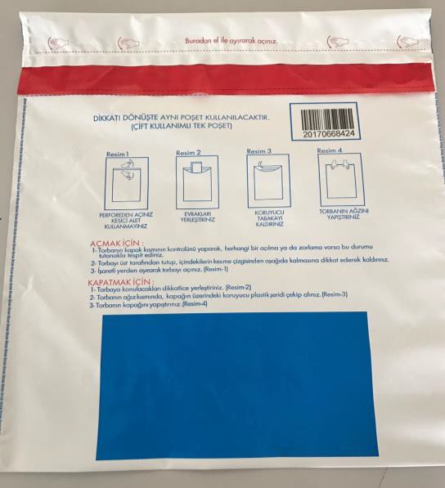
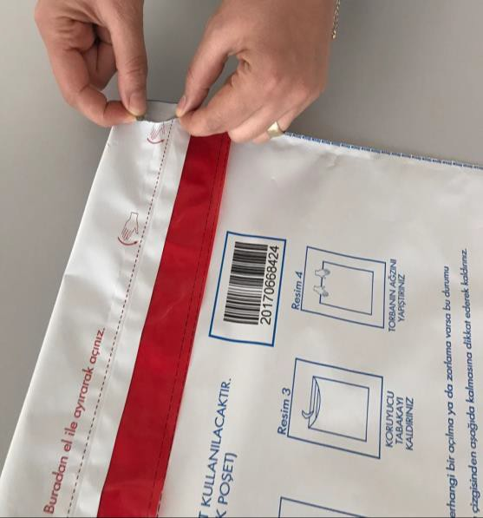
SINAV POŞETİNİN AÇILIP KAPATILMASI
Bina sınav komisyonundan Resimdeki şeklinde kapalı olarak teslim alınız.
Sınav güvenlik poşetini üzerinde ( - - - - -) şeklinde belirtilen ve kırmızı alanın üzerinde yer alan kısımlardan, zorlamadan açınız.

Slide 52
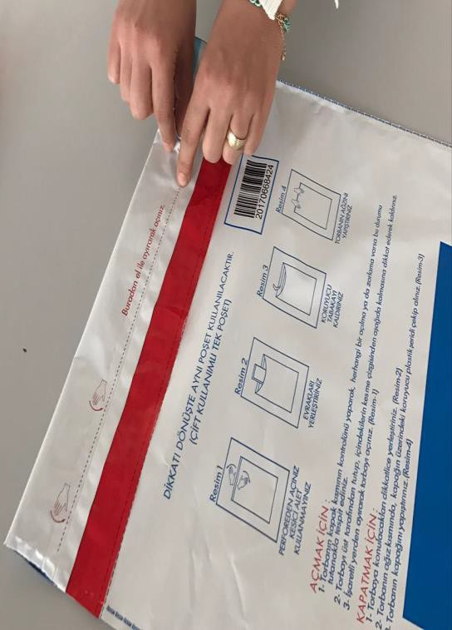
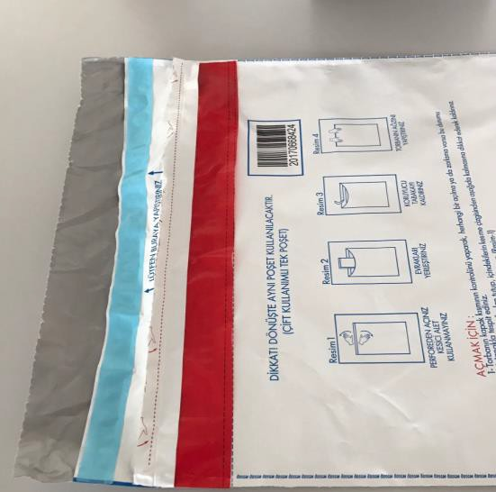
SINAV POŞETİNİN AÇILIP KAPATILMASI
(- - - - -) Şerit boyunca sınav güvenlik poşetinin ağzını Resimdeki gibi tamamen açınız.

Slide 53
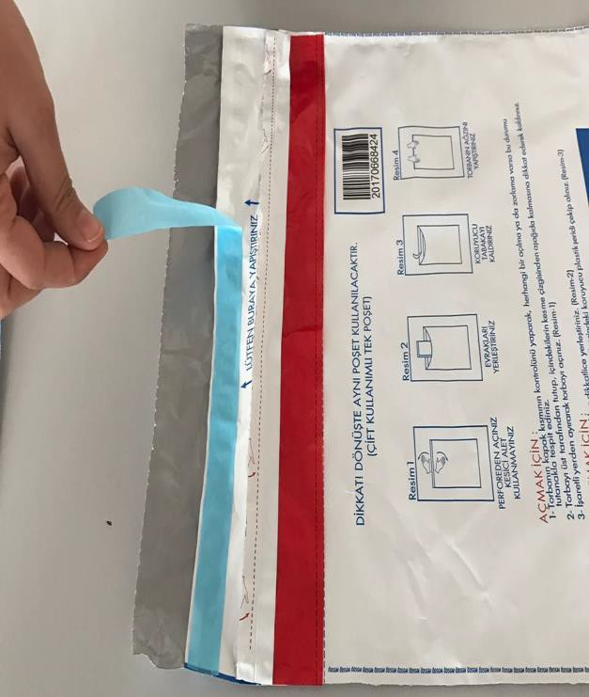
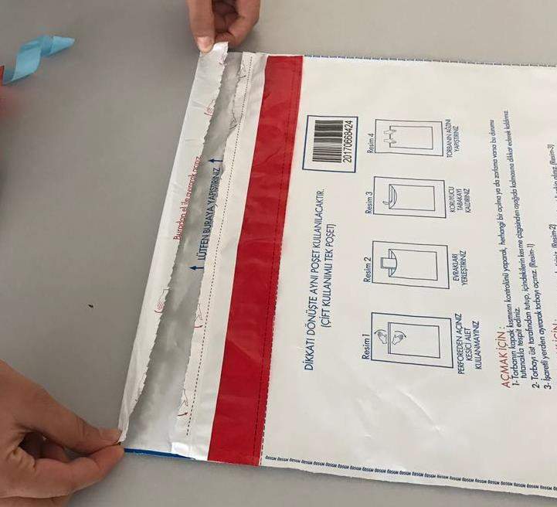
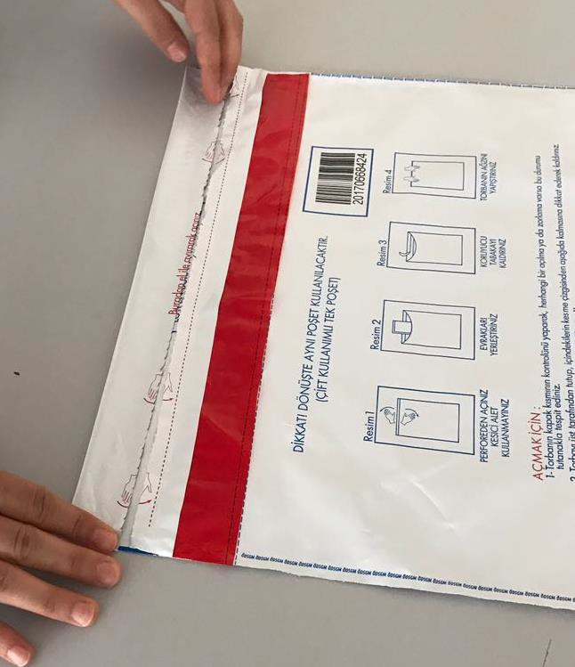
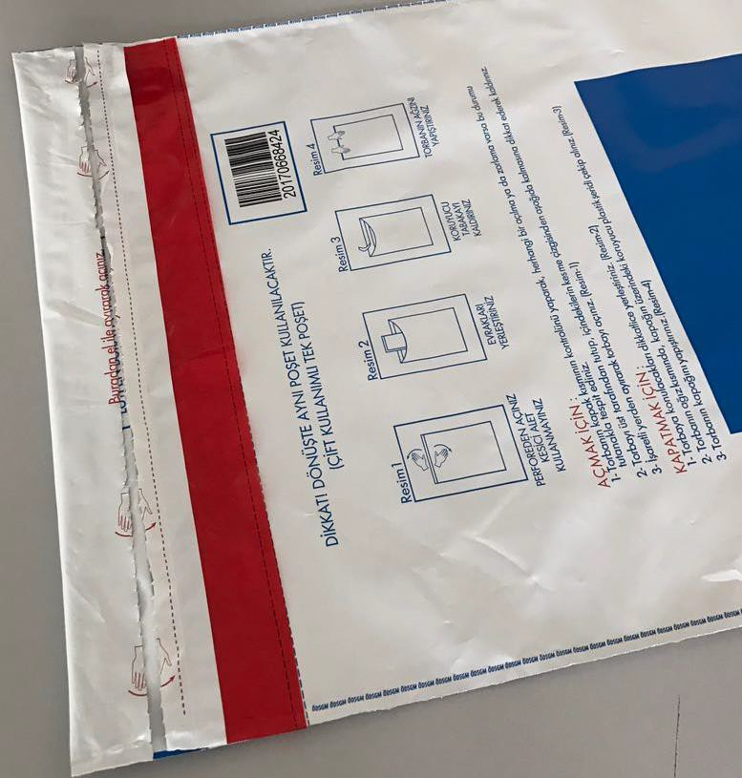
SINAV POŞETİNİN AÇILIP KAPATILMASI
Sınav tamamlandıktan sonra kullanılan sınav evrakını sınav güvenlik poşetinin içine koyunuz.
Mavi renkli kısmı ucundan tutarak kaldırınız ve altında yer alan yapışkanlı alanı ortaya çıkarınız.
Resimdeki gibi üst kısmından tutarak yapışkanlı alana yapıştırınız.
Kırmızı şeride dokunmayınız

Slide 54
TEŞEKKÜR EDERİM.
Yusuf İPEK
İl Milli Eğitim Müdür Yardımcısı

